Slide 1
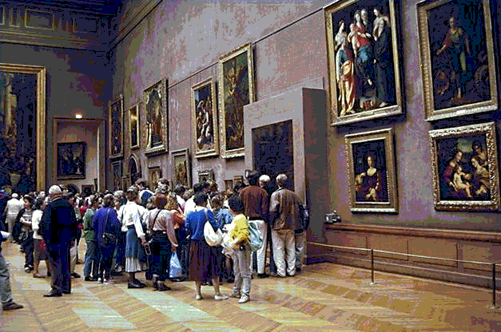
Музей – храм муз
Автор: Саламаха О.М.
вчитель ЗОШ I-IIIст. №2м.Борщева

Slide 2
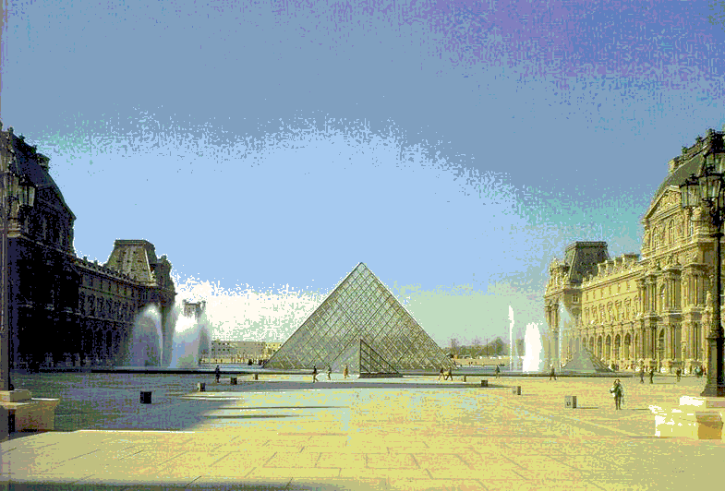
Скляна піраміда внутрішнього
двору Лувру

Slide 3
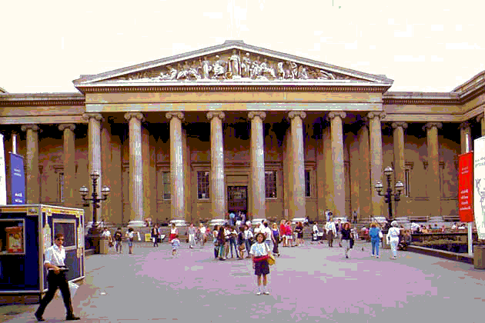
Британський музей в Лондоні

Slide 4
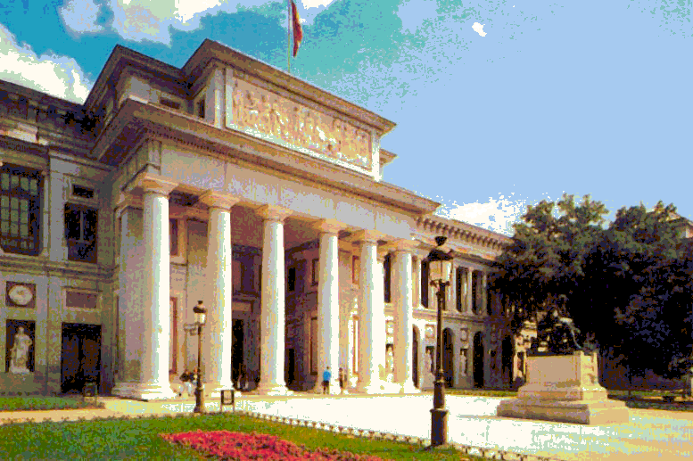
Музей Прадо. Іспанія
Музей Прадо. Іспанія

Slide 5
Музей Прадо — найбільший художній музей Іспанії.
Він залишається найбільш відвідуваним в іспанській столиці.
Музей заснований в 1819 році на базі королівських колекцій і в даний час містить багатющі збори іспанського, італійського, нідерландського, фламандського і французького живопису.

Slide 6
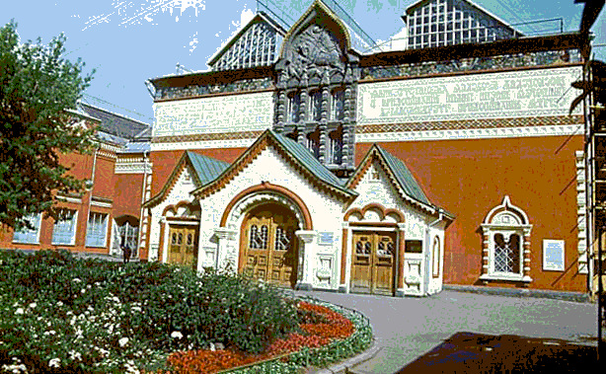
Третьяковська галерея

Slide 7
Третяковськая галерея що знаходиться в Москві — один з найбільших музеїв образотворчого російського мистецтва.
Вона заснована купцем і текстильним фабрикантом П. М.
Третьяковим.
У 1892 році він передав свою колекцію (близько
1800 творів) в дар місту - Москві.
У 1902 році фасад будинку було реконструйовано в російському стилі за проектом художника В. М. Васнєцова.

Slide 8
Створіть ланцюжок асоціацій
від слова – “музей”
Музей

Slide 9
Тексти з листочків-побажань написаних учнями на
другому уроці, на початку навчального року
образотворчого мистецтва на початку
навчального року, (які зберігались у вчителя) роздати
учням для нагадування.
Запропонувати учням з допомогою прийому
“Відкритий мікрофон” озвучити те, чого вони досягли та
надрукувати на листках
дерева.
Чого не вдалось досягти? Як думаєте, чому?

Slide 10
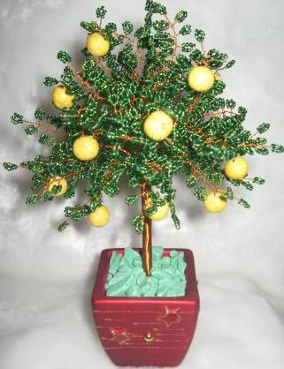
“Дерево наших досягнень”
Навчитись малювати фарбами
Стати кращим

Slide 11
Вправа: Мікрофон
(Порівняй результати з очікуваними, проаналізуй, зроби висновки)
Продовж незакінчені речення (які вважаєте за потрібне):
— я зрозумів...
— найбільші труднощі я відчув при вивченні теми...
— я не вмів, а тепер вмію...
— я не знав, а тепер знаю...
У наступному році мені хотілося б навчитись…

Slide 12
Сходинки участі
Я
вмію
оцінювати
мистецькі
твори
Я навчився порівнювати твори художників
Я вмію аналізувати художній твір
Я навчився розуміти витвір митця
Я зрозумів, що мистецтво допоможе стати кращим
Я дізнався багато нового
Подумай, визначся і закріпи на сходинці, до якої ти дійшов, листочок, на якому ти напишеш своє прізвище.

